Slide 1
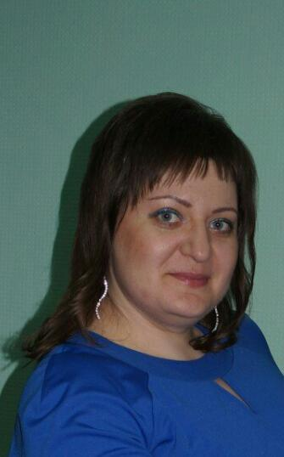
Моя педагогическая деятельность
Гречушкина Татьяна Владимировна
Учитель математики и физики
Классный руководитель 5 класса
Место работы МАОУ «Зиновская СОШ»
Образование высшее, закончила ИГПИ им П. П. Ершова
2015

Slide 2

Моя педагогическая деятельность началась заново
10 августа 2015 года...
- Я уходила из школы, но вернулась. Почему?
- Меня не устраивала моя работа, было скучно, каждый день одно и тоже. А учитель каждый раз осваивает что-то новое и это интересно. Вроде работаешь по одной и той же программе, но один и тот же урок никогда не повторяется. Придут новые дети, и все будет по-другому.

Slide 3

Однажды мудрец задал окружавшим его три вопроса:
- Какое дело у человека самое важное?
- Какое время у человека самое важное?
- Какой из людей для нас самый важный?
Люди по-разному отвечали на эти вопросы. Тогда мудрец сказал им:
- Самое важное для нас в жизни дело - то, которое мы делаем сейчас.
- Самое важное время - тот момент, в котором мы живем.
- Самый важный для нас в жизни человек - тот, с которым мы имеем дело сейчас.

Slide 4
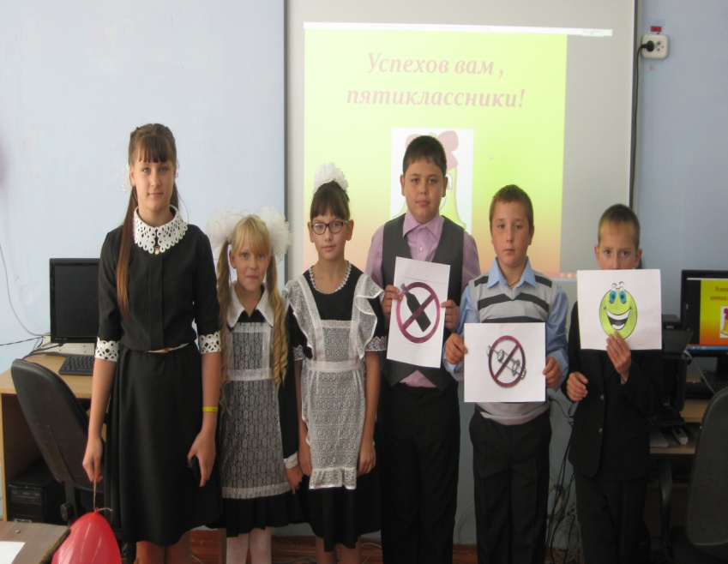
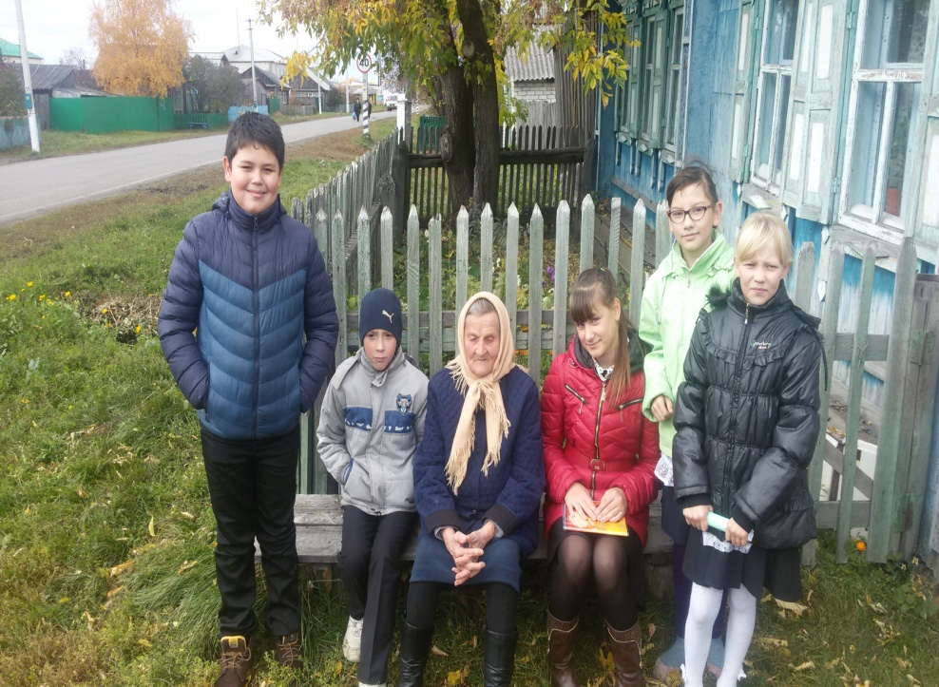
Величайшая польза, которую можно извлечь из жизни,- потратить жизнь на дело, которое переживёт вас.
Уильям Джеймс

Slide 5
Начиная работать учителем я выбрала для себя несколько педагогических принципов:
не навреди
не отмахнись
не разучись улыбаться
не разочаровывайся
не останавливайся

Slide 6
Не навреди
Я считаю, что это главное, о чем должен помнить учитель. И когда он отчитывает нерадивого ученика, и когда хвалит перед всем классом отличника. Нельзя навредить ученику своей ленью, некомпетентностью, несправедливым отношением. Принцип «не навреди» вытекает из общего принципа гуманизма как уважения личности, как заботы о ее будущем и ее благе. Для учителя нет ничего важнее этого принципа!

Slide 7
Не отмахнись
Профессия учитель – это постоянное общение с людьми. И когда иду в класс, когда только вхожу в школу, я должна быть предельно внимательна к моим ученикам. Я не должна позволить моим личным проблемам застить мне глаза и не заметить, что ребенку плохо. Ведь даже разбитая коленка или потерянная ручка могут стать для него трагедией, и я не имею права отмахнуться от этого как от мелочи. И тем более я должна вмешаться, когда ребенку по-настоящему плохо: обижают сверстники или родители не проявляют должного внимания и заботы. Это мой долг!

Slide 8
Не разучись улыбаться
Никакие проблемы в жизни не должны убить улыбку, которую учитель обязан дарить своим ученикам. Где запрещено смеяться, там, как правило, и плакать нельзя. Чувство юмора в жизни учителя играет очень важную роль. В нем часто мое спасение!

Slide 9
Не разочаровывайся
В моей профессии может быть очень много поводов для разочарования, если не научиться смотреть на них философски. «Убилась», объясняя тему, а класс смотрит на тебя непонимающими глазами. Не повод опускать руки. Дети мало читают, а их родители совершенно этим не озабочены. Не причина смотреть на мир с отчаянием. Ведь завтра мои ученики могут так порадовать меня, что мир расцветет всеми цветами радуги. Именно так и бывает!

Slide 10
Не останавливайся
Я должна постоянно идти вперед, совершенствоваться в своей профессии. Учитель не может сказать: «Я все знаю, мне больше нечему учиться». Да, бывает трудно, когда опускаются руки - из каждой ситуации можно сделать вывод и идти дальше. Да, иногда хочется все бросить из-за огромной нагрузки и кучи навалившихся проблем – мы можем остановиться и передохнуть, а затем опять продолжить движение. Я, как учитель, должна постоянно открывать новое – новые знания, новые методики преподавания, новые взгляды на воспитание детей, новые приемы работы с родителями. Не идти вперед - значит идти назад!

Slide 11
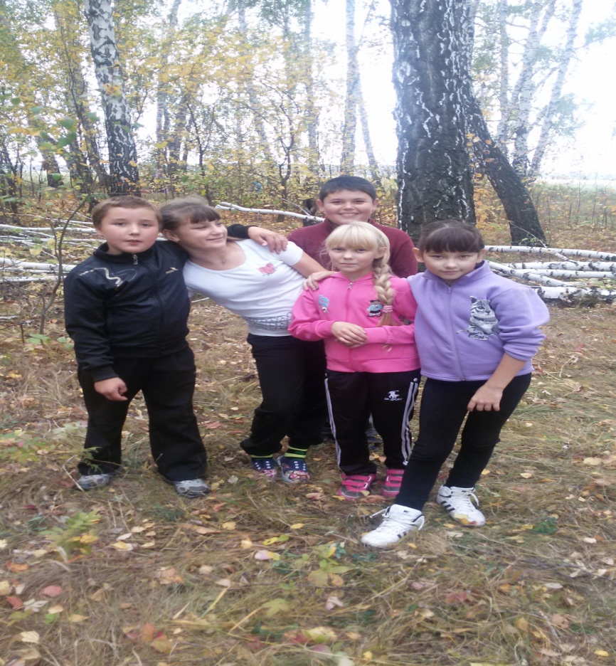
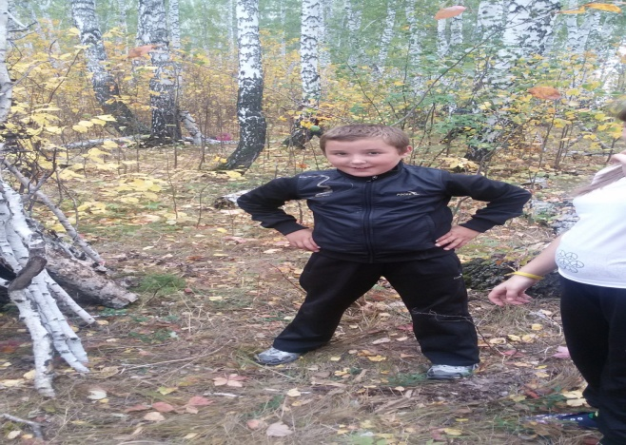
Учительский труд- это каждодневная работа со своими удачами и неудачами, победами и поражениями. И каждый день я для ребят:
участник
советник
руководитель
товарищ
наблюдатель

Slide 12
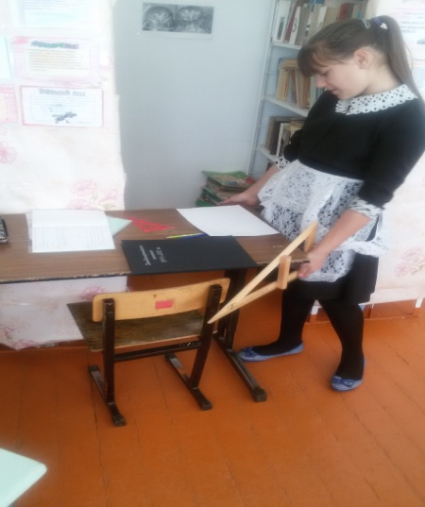
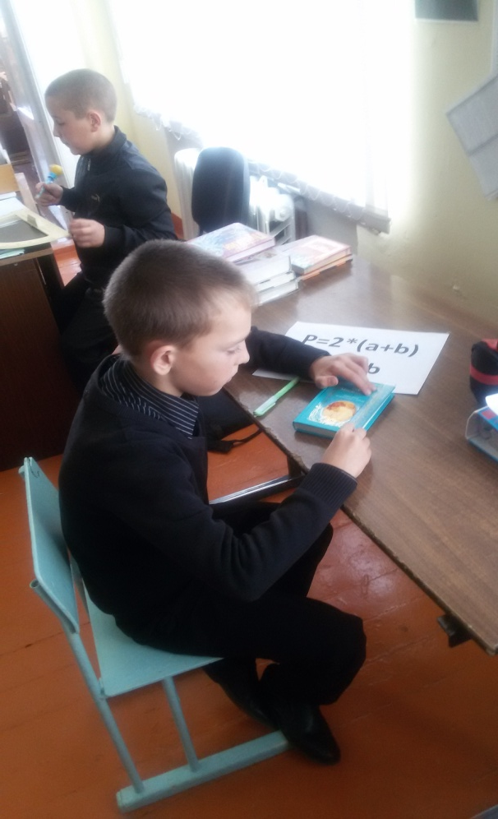
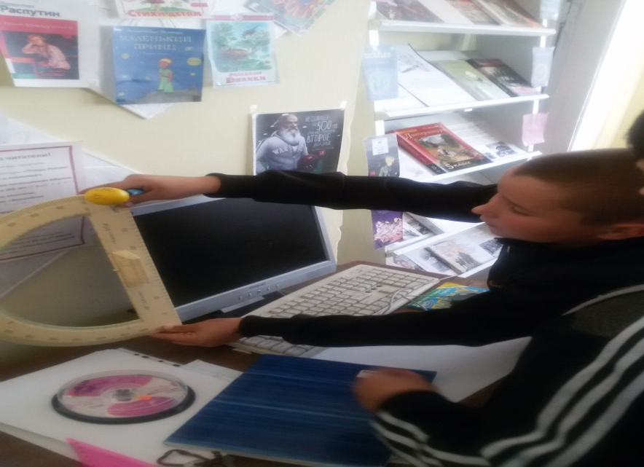
В целях эффективного использования рабочего времени на уроках использую различные формы организации учебного процесса.

Slide 13

В работе каждого учителя есть ещё одна трудная, но очень важная миссия – быть классным руководителем. Быть классным руководителем – не самое простое дело. Обладать умением из таких разных ребят создавать единый и сплочённый коллектив – это искусство.

Slide 14
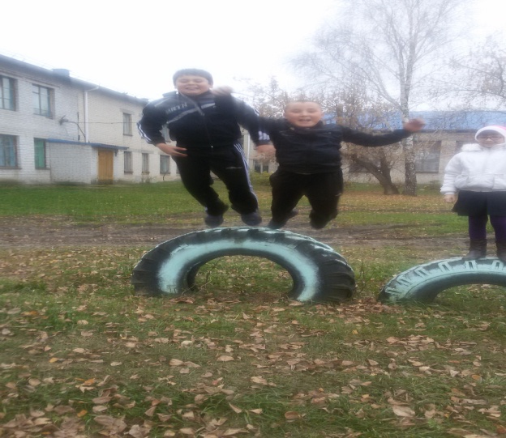
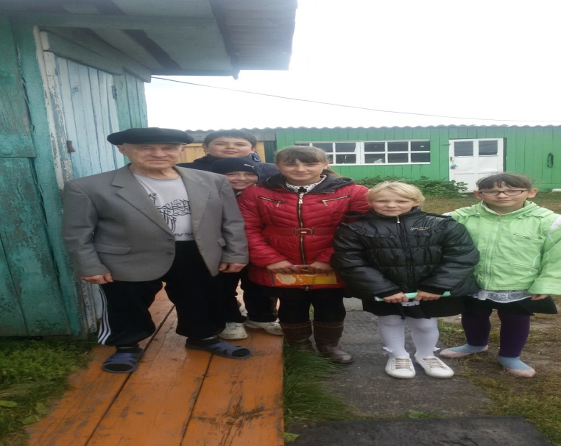
Видеть в каждом ученике личность – это профессионализм. Уметь прожить с ними добрую и запомнившуюся навсегда школьную жизнь – это талант. Этими качествами и должен обладать настоящий классный руководитель. Я хочу, чтобы классный руководитель не терял своего особого значения и призвания «разжигать огонь» в юных душах.

Slide 15
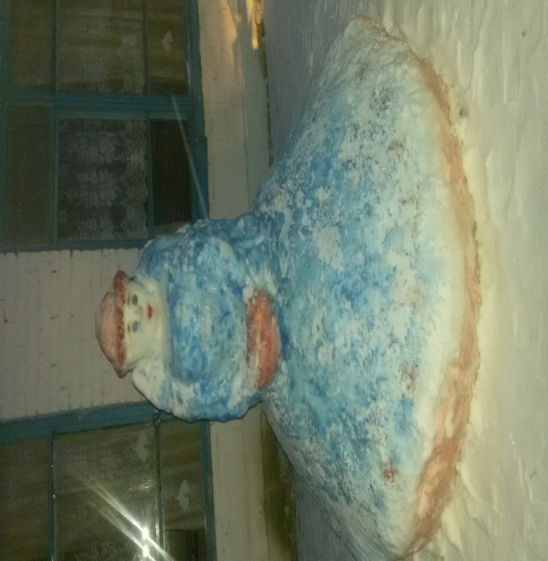
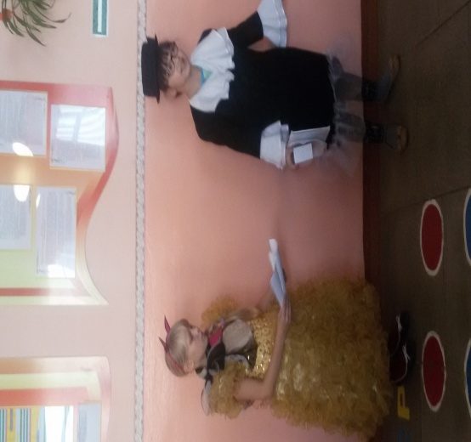
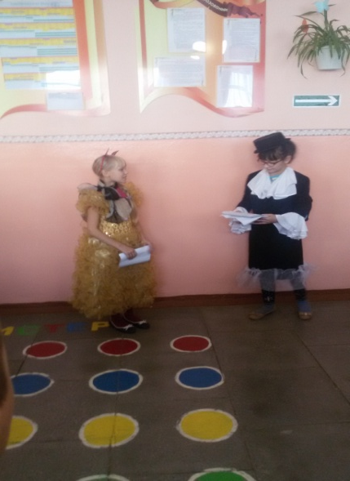
Я считаю, что основное назначение классного руководителя – это создание условий для раскрытия таланта ребенка, умственного, духовного и физического его совершенствования, сохранение его неповторимости.

Slide 16
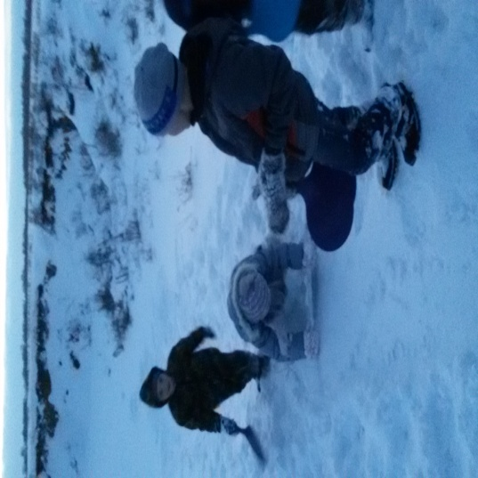
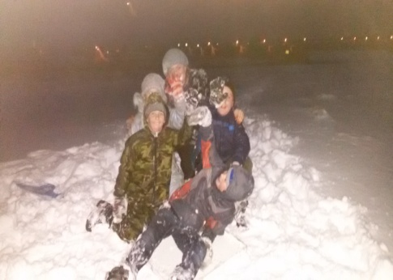
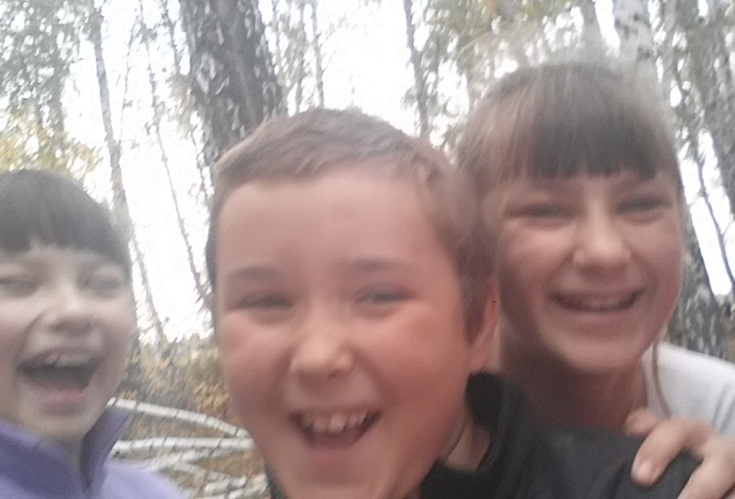
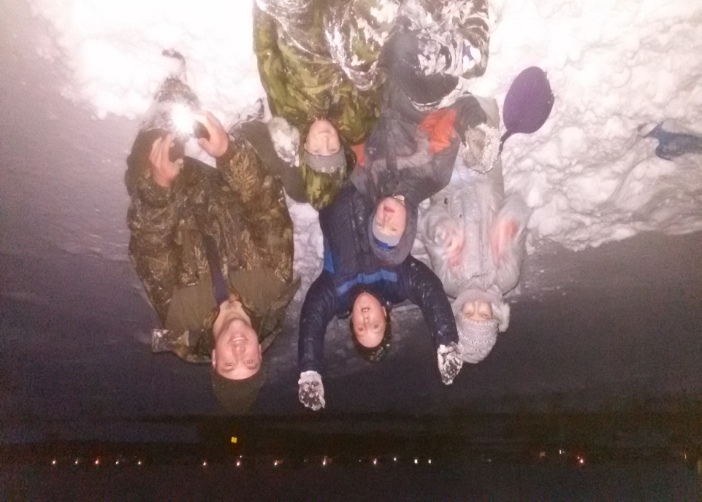
Классный руководитель – это не работа, это образ жизни.

Slide 17
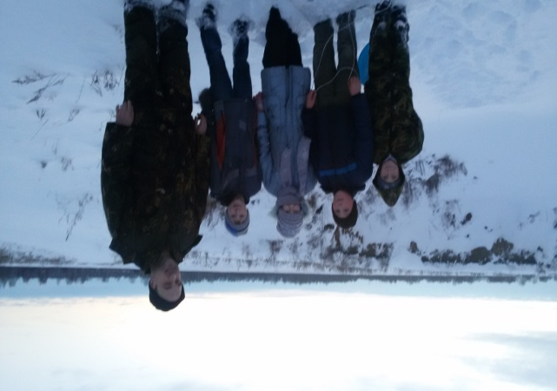
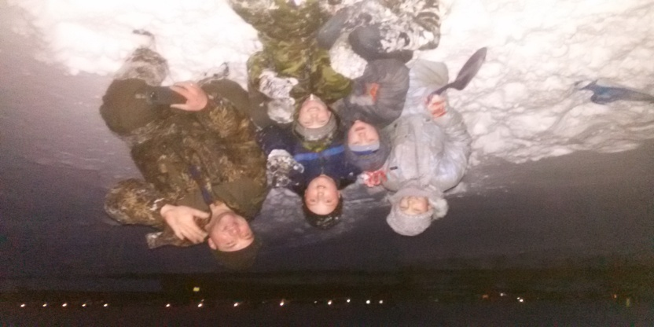
В моей работе меня очень поддерживает моя семья. Родители, которые дают мудрые житейские советы. Муж, который стойко переносит все издержки моей профессии и даже принимает в школьной жизни активное участие! И я убеждена, что мы не должны «растворятся» в профессии. Учитель, который не уделяет внимания своим близким, не сможет быть по-настоящему внимателен и к своим ученикам.

Slide 18
Есть такая легенда. Когда родился учитель, то к колыбели его слетелись три феи. «Ты будешь самым мудрым, - сказала первая фея,- потому что всю свою жизнь ты будешь учить людей». «Ты будешь самым красивым, сказала вторая фея, - потому что всю свою жизнь ты будешь окружён молодостью и красотой». «Ты будешь самым счастливым, - сказала третья фея, - потому что это великое чудо и радость делать счастливыми и мудрыми других».

Slide 19
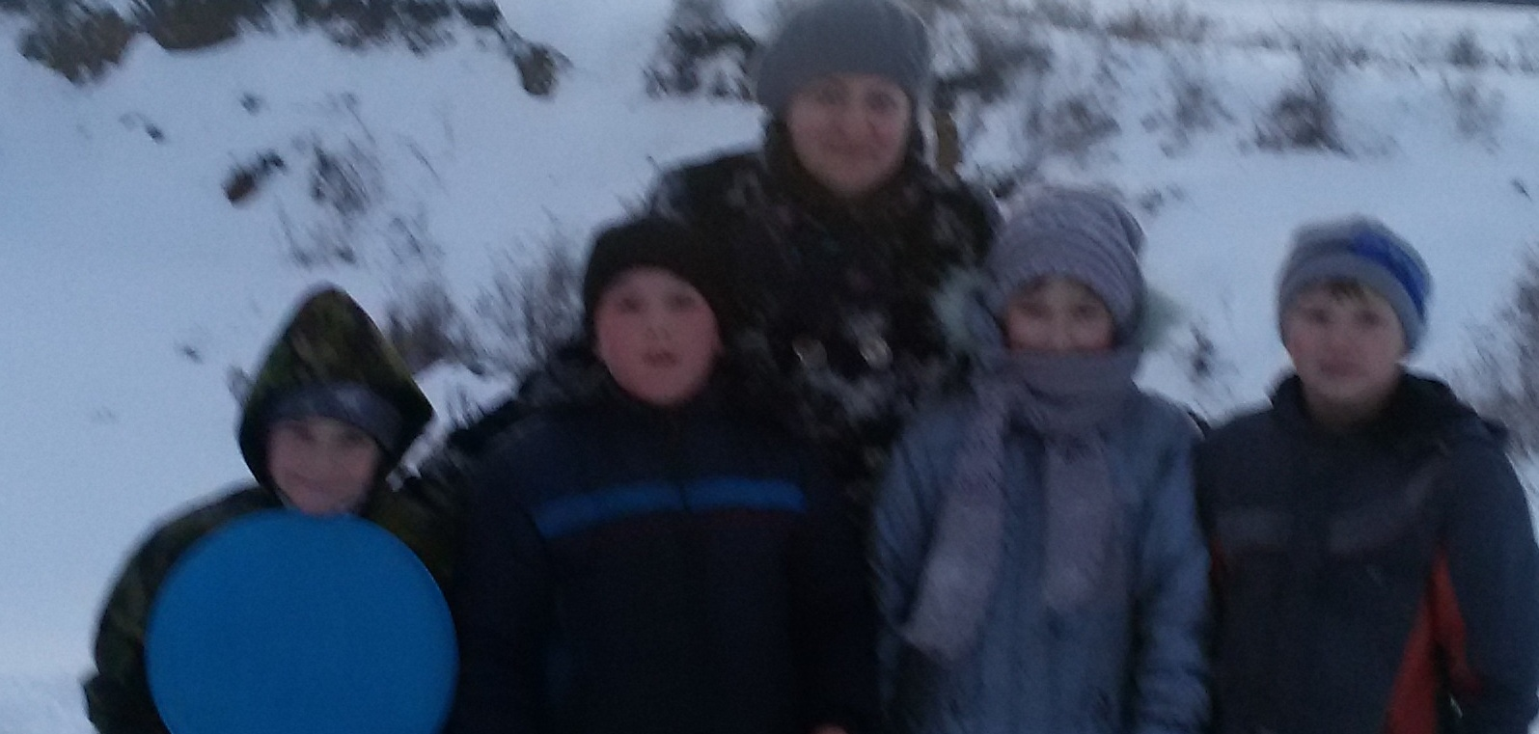
Учителя- народ чудной…
И, может быть, потехи ради,
Когда у смертных выходной
Они садятся за тетради.
Порой скисаем мы совсем,
Порою лезем вон из кожи,
Но как ни странно, между тем,
А жить без школы мы не можем!

Slide 20
СПАСИБО ЗА ВНИМАНИЕ!!!

